Slide 1
围绕LMS的教育教学研究
北京师范大学未来教育高精尖创新中心
张立山

Slide 2
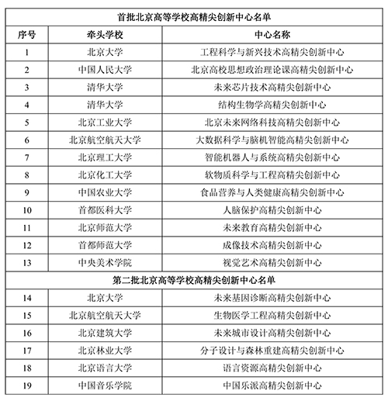
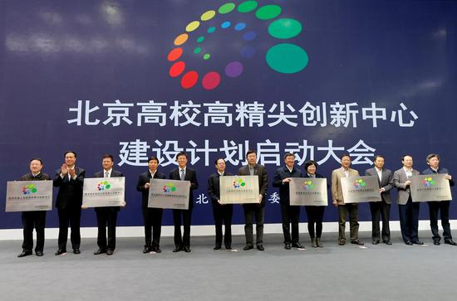
北京高等学校高精尖创新中心建设
2015年10月23日正式挂牌

Slide 3
未来教育高精尖创新中心-核心使命
支持“有教无类、因材施教、终身学习、人人成才”的中国教育梦实现
推进北京教育公共服务从数字化转型到智能化
C
A
助力构建北京世界城市教育公共服务新模式
B
Notes:
模板来自于 http://docer.wps.cn

Slide 4
未来教育高精尖创新中心-具体任务
建设l智能教育公共服务平台
汇聚l学习全过程的大数据
组建l教育资源与服务供给的“统一战线”
创新l移动互联时代的教育公共服务模式

Slide 5
Learning Management System （LMS）
A learning management system (LMS) is a software application for the administration, documentation, tracking, reporting and delivery of educational courses or training programs.
LMS，学习管理系统，是一种为日常教学提供管理、追踪、存档、报告等功能的应用程序。

Slide 6
智慧学伴
“智慧学伴”教育公共服务平台：
是由未来教育高精尖创新中心研发的基于大数据和人工智能技术，面向北京市中小学生，提供在线诊断、智能分析、个性报告与学习资源等教育服务，实现学生学科能力素养的测评与分析、学科优势的发现与增强，并构建学生认知模型、采用教育大数据分析、知识语义推理等智能技术支撑平台。

Slide 7
为多种不同角色用户提供服务。
学区管理员
市级管理员
学生
家长
教师
学校管理员
教研员
区县管理员

Slide 8
智慧学伴网址：slp.bnu.edu.cn
所有角色
学生/教师
多终端支持
所有角色
学生/教师

Slide 9
智慧学伴服务理念
知识与能力结构的建模
全学习过程数据的采集
学习问题的诊断与分析
学科优势的发现与增强

Slide 10
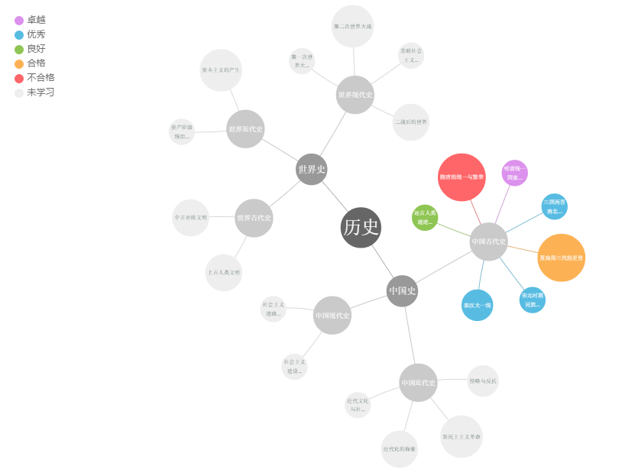
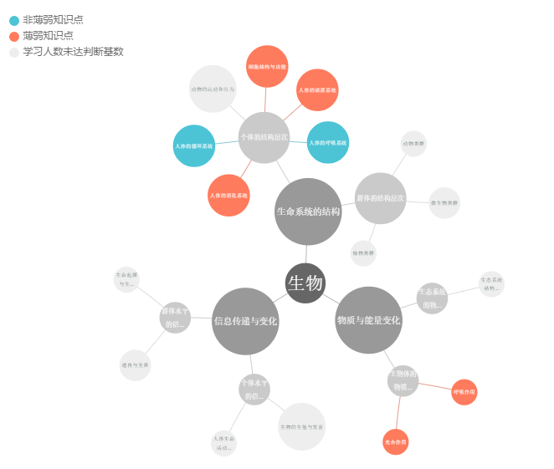
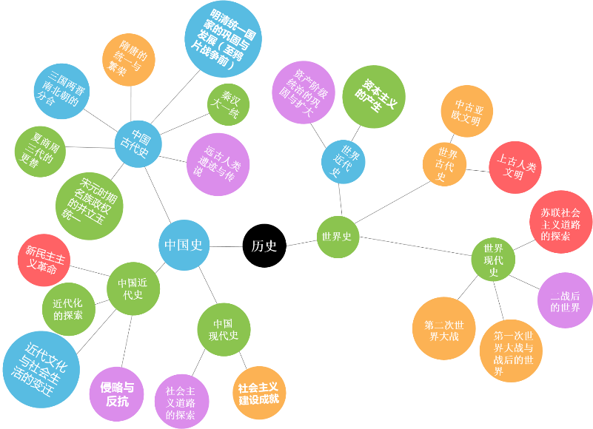
知识与能力结构的建模
通过构建知识图谱，追踪学生在各知识点的掌握情况
教学班级知识体系
学生学科知识体系

Slide 11
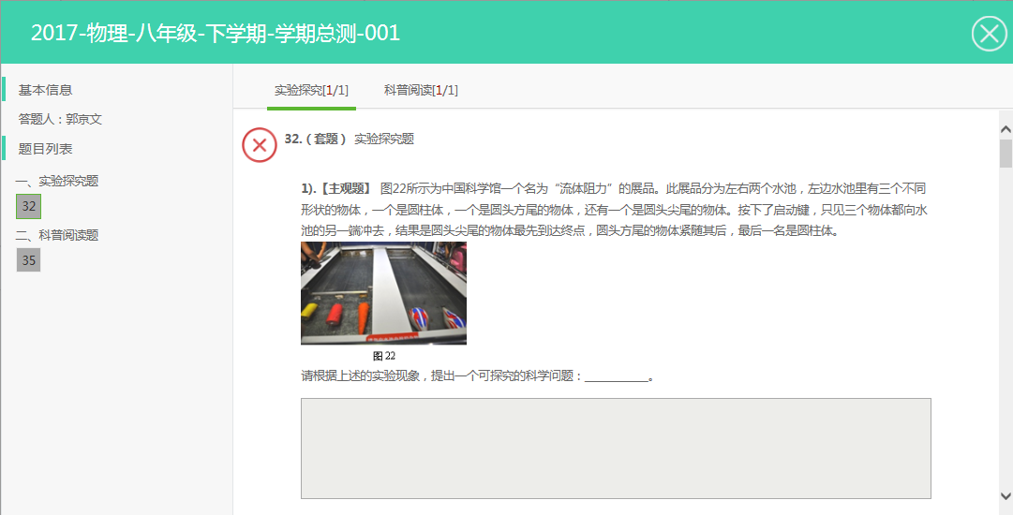
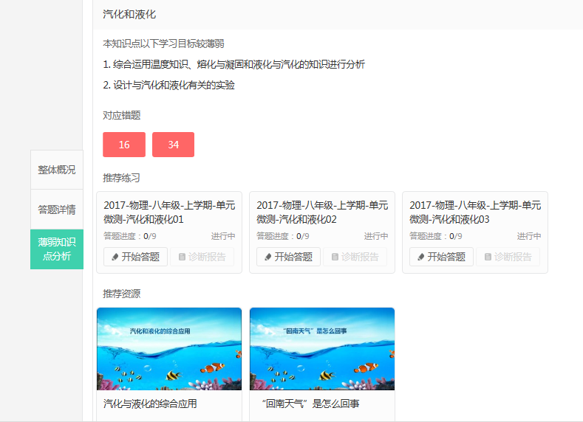
汇聚全学习过程大数据
智慧学伴平台，记录每名学生总测、微测、素质测评、体质健康等多种维度的数据。
依托知识图谱进行推荐

Slide 12
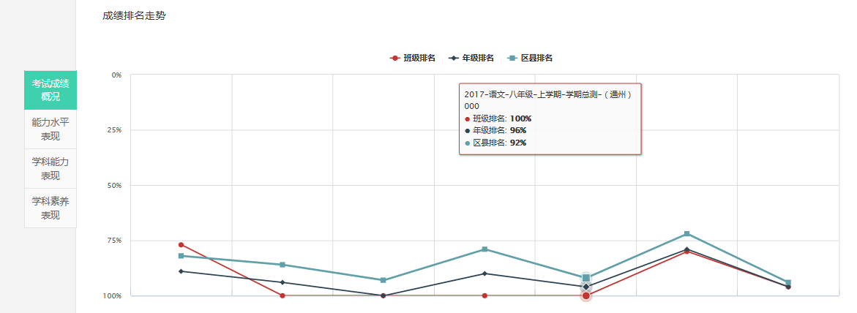
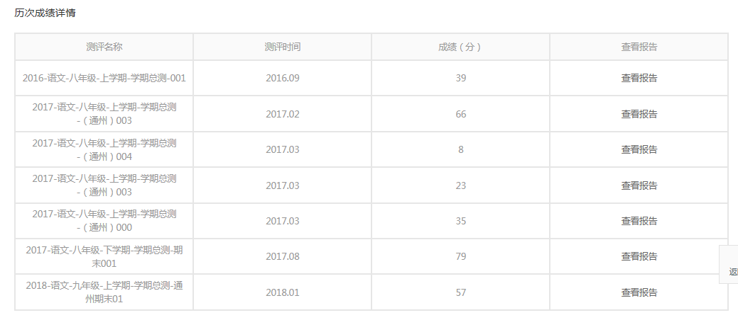
学习问题的诊断与分析
汇聚学生历次考试成绩，对学生知识掌握水平进行诊断报告

Slide 13
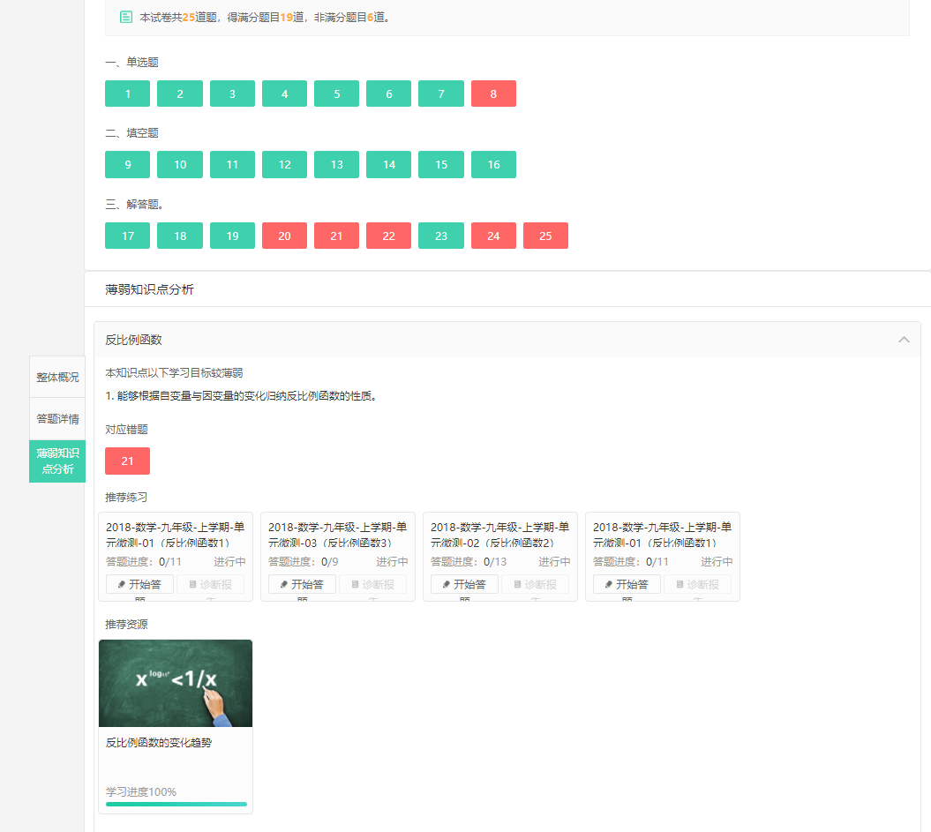
学习问题的诊断与分析
汇聚学生历次考试成绩，对学生知识掌握水平进行诊断报告

Slide 14
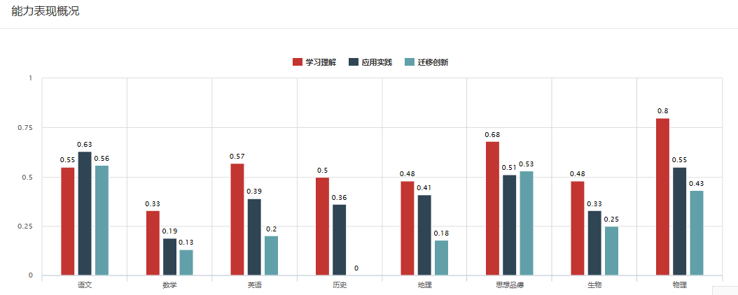
学科优势的发现与增强
学生可通过汇聚报告，方便地定位自身优势劣势学科

Slide 15
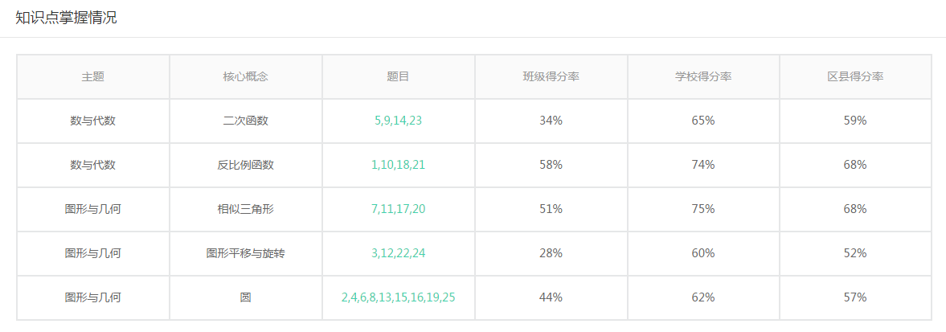
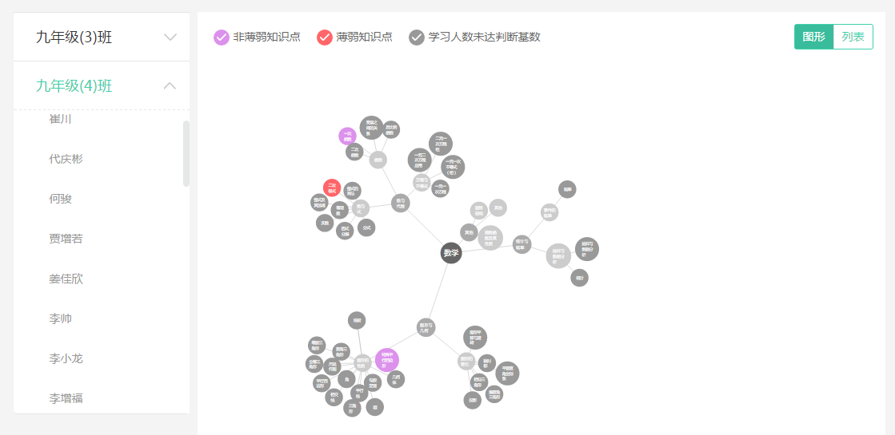
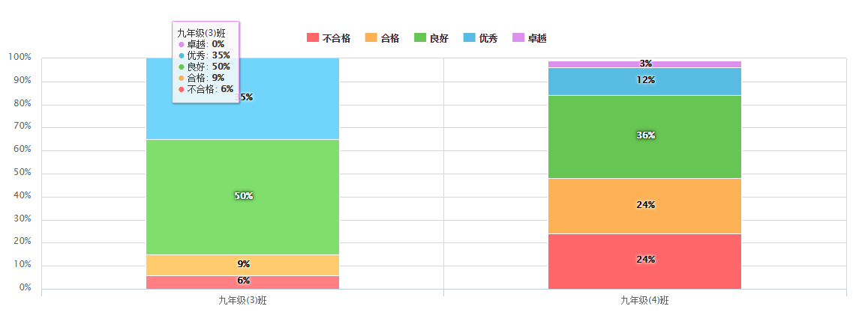
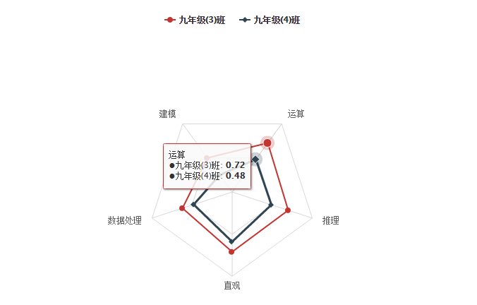
学科优势的发现与增强
教师可以方便地对掌握班级学生的整体表现

Slide 16
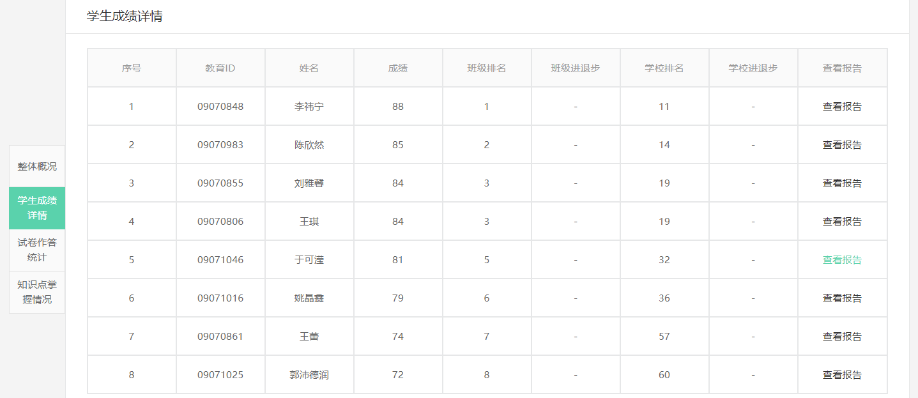
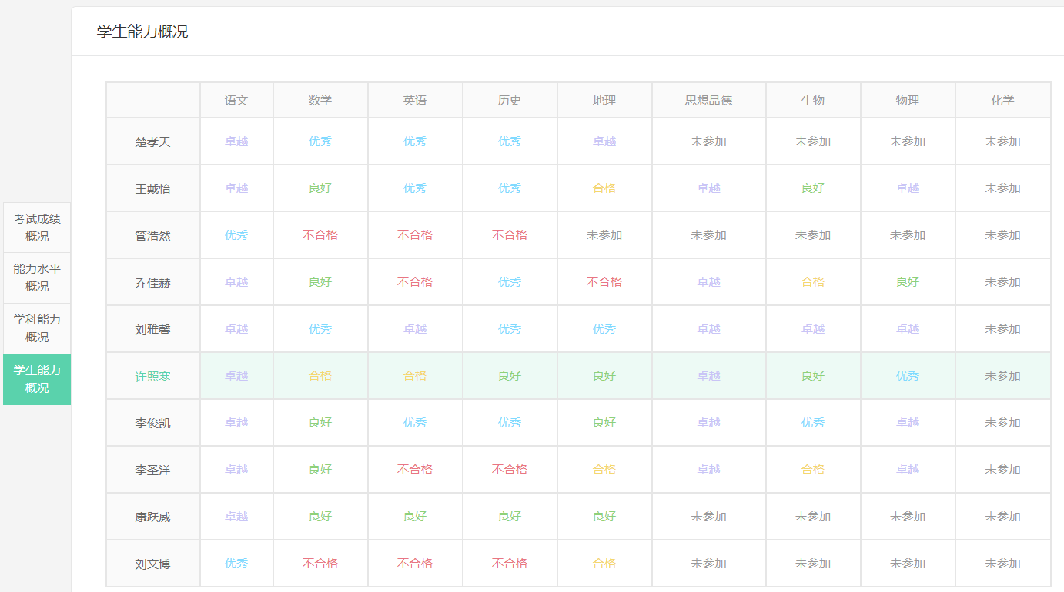
班主任可查看班级所有学生各个学科能力水平对比图，发现学生最优秀一面
深入了解班级每一位学生！

Slide 17
基于智慧学伴的中学教师开放型在线辅导计划 全市优秀教师课外走网，学生课下获得免费“双师”服务
通州区
房山区
延庆区
怀柔区
平谷区
密云区
50000余 名学生
校外
全市优秀学科教师走网
学 生
校内
X+Y=？
X+Y=？
X+Y
=？
在校教师
在线教师
全市获得双师资质
9000余名教师

Slide 18
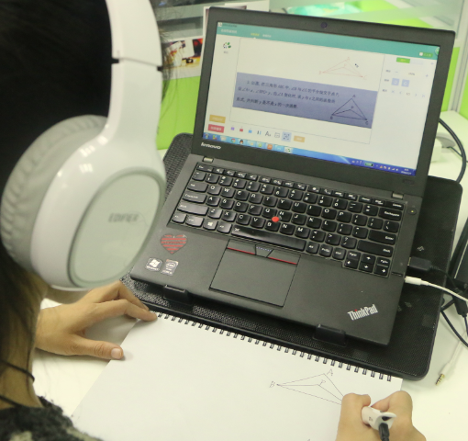
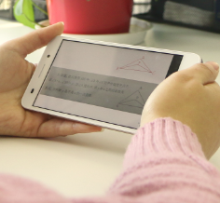
基于智慧学伴的中学教师开放型在线辅导计划
教师走网，为学生提供个性化、多样化在线教育服务供给

Slide 19
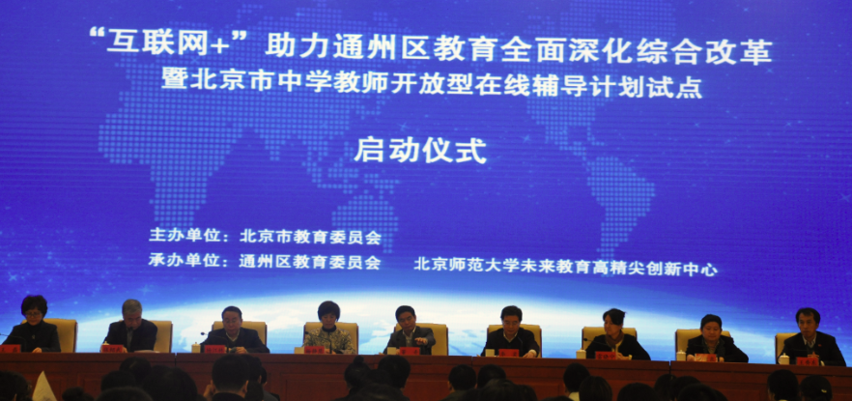
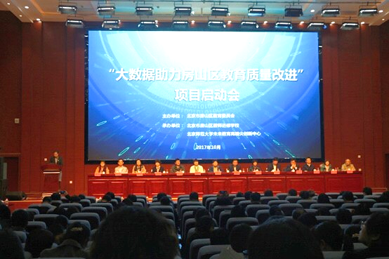
智慧学伴区域应用全面启动
“智慧学伴”平台充分体现互联网+教育的行动理念，秉承研发与应用并行推进的思路，已经分别在北京市通州区、房山区全面落地。

Slide 20
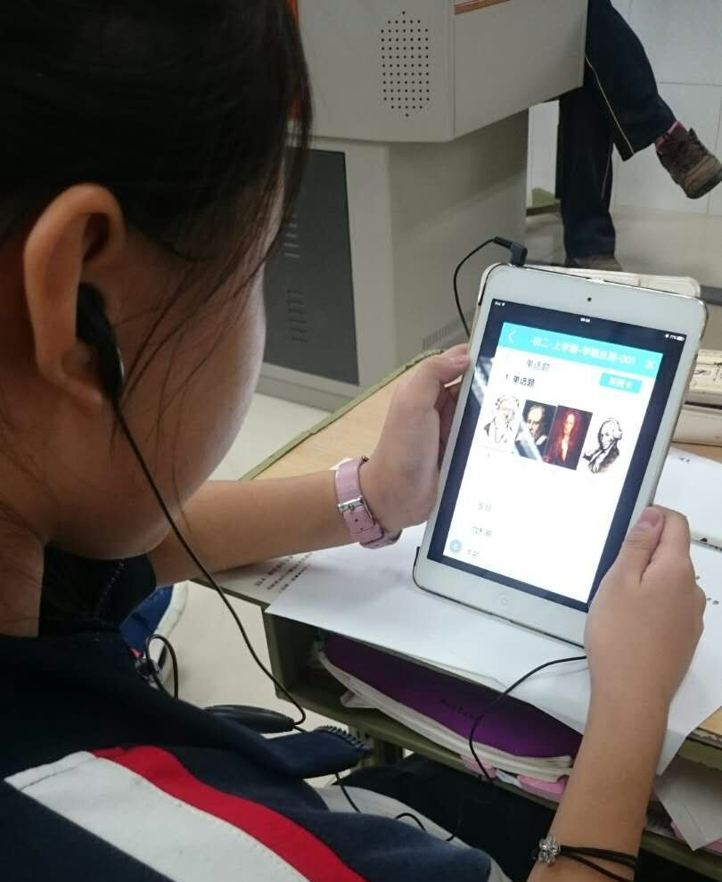
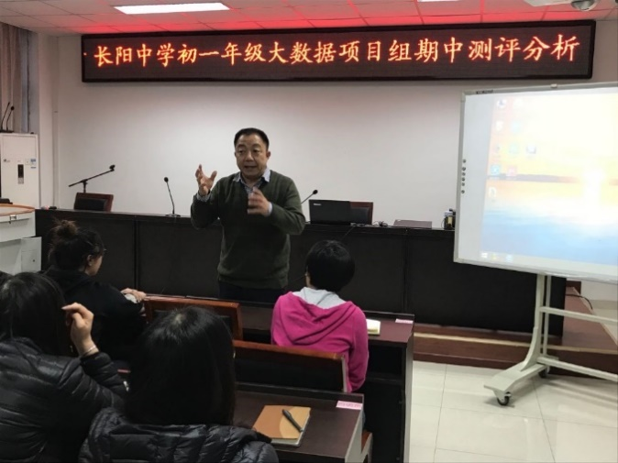
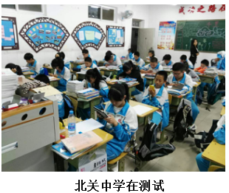
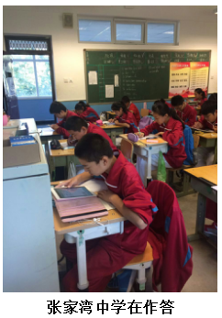
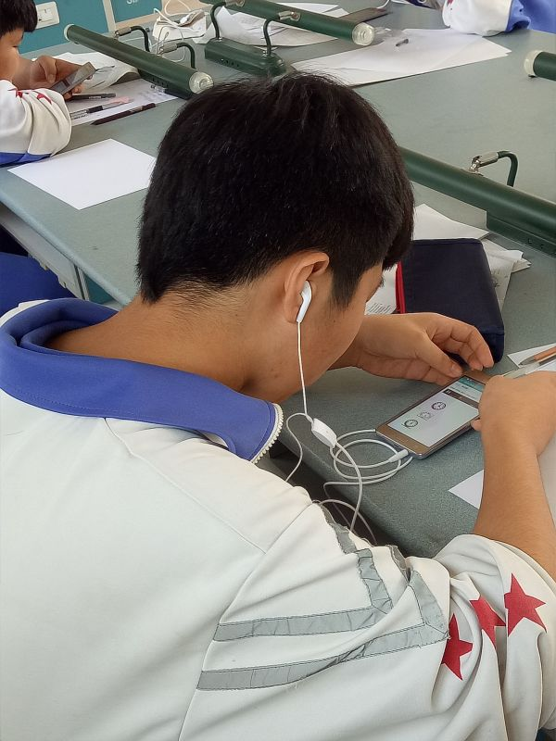
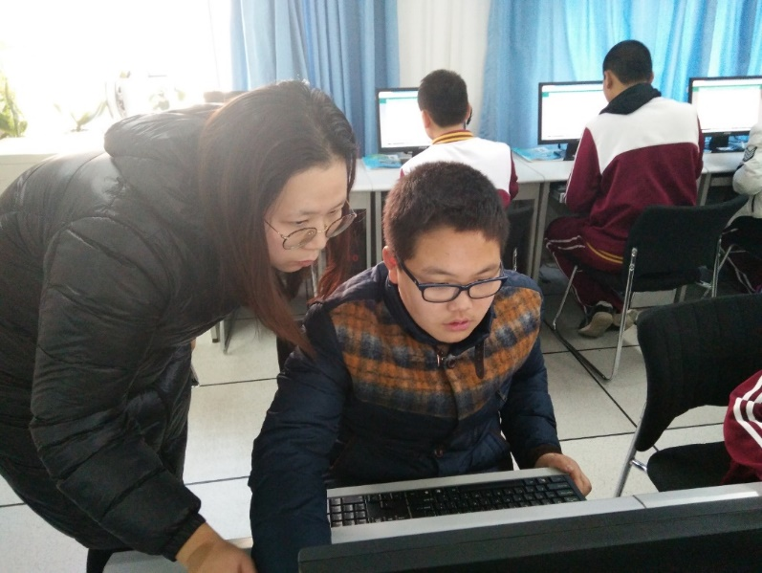
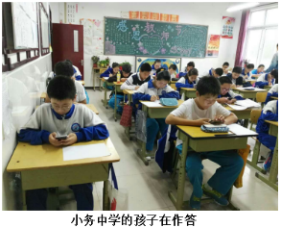
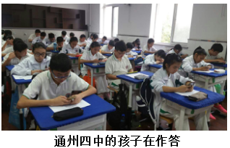
基于智慧学伴的在线测评已在通州区31所学校、房山区36所学校进行，历次期末大型测试已同步至平台。学生基于平台展开的学习活动，为学生生成了个性化报告，从学科知识点、能力到素养皆可定向补足提升，让学生个性化发展。

Slide 21
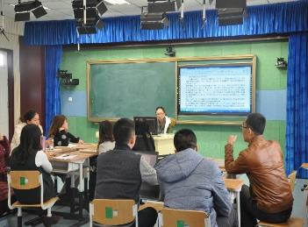
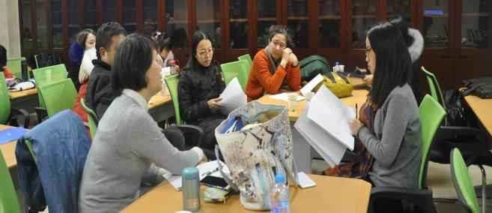
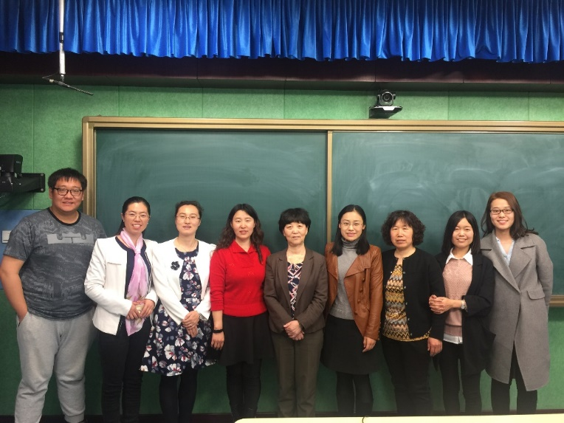
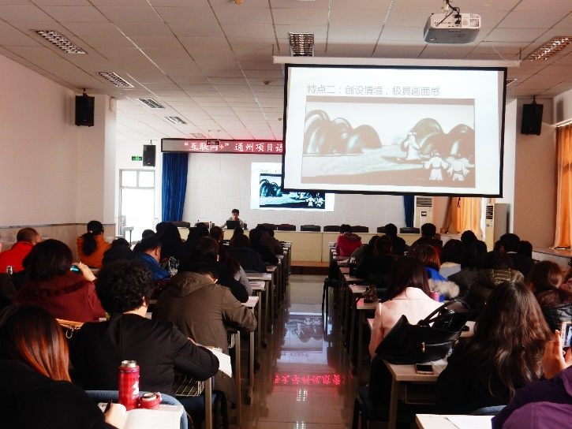
由北师大学科专家团队指导的基于智慧学伴教学改进活动已超过300场。

Slide 22
相关科研项目

Slide 23
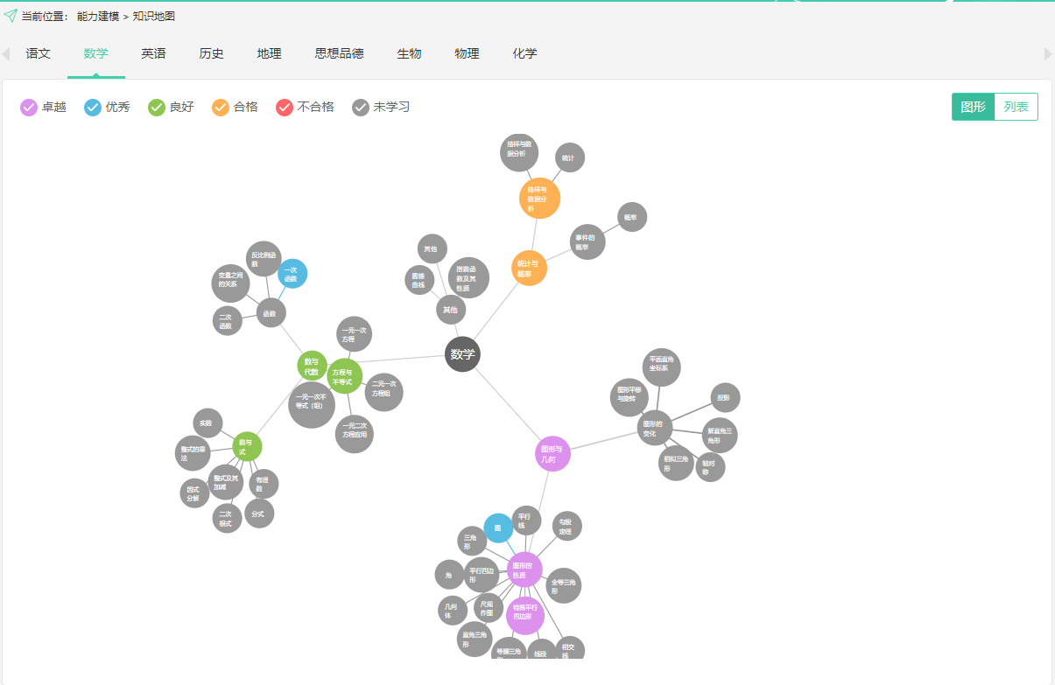
学生模型构建与学习表现预测
以知识图谱为基础，刻画学生在不同知识点上的熟练程度
利用知识图谱中知识点间的结构关系，提高学习表现的预测准确度

Slide 24
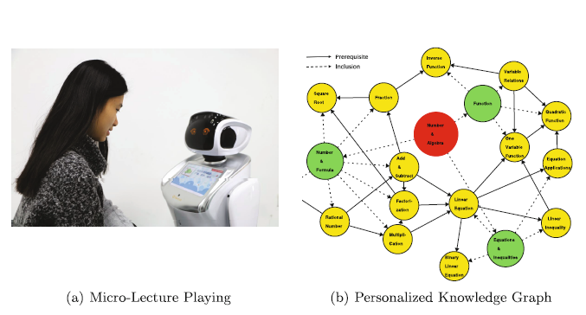
智能教育机器人
以机器人为媒介，提高学生与智慧学伴的交互体验

Slide 25
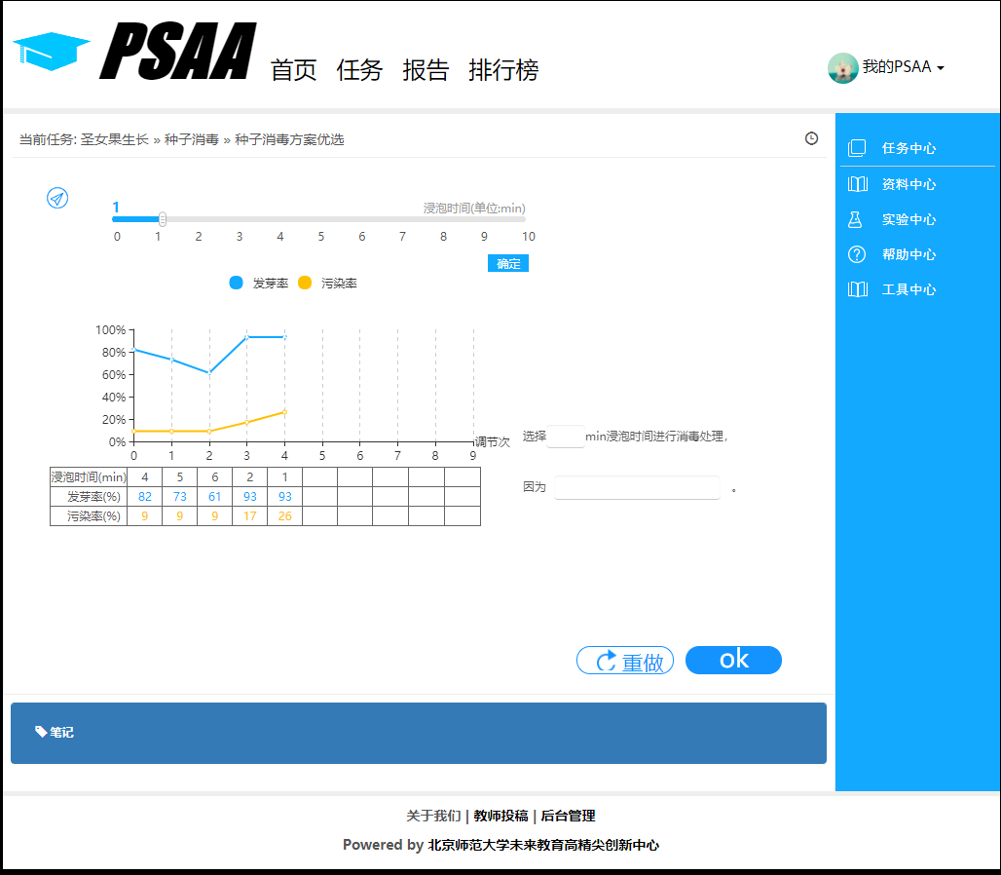
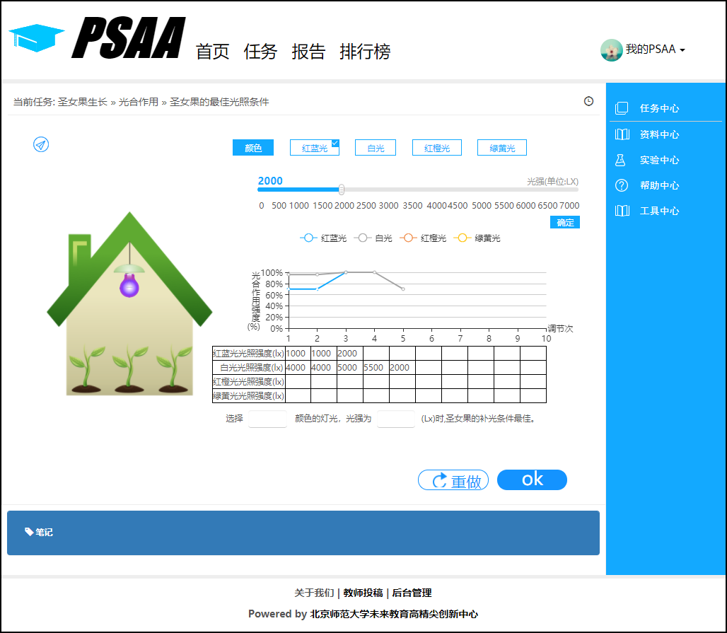
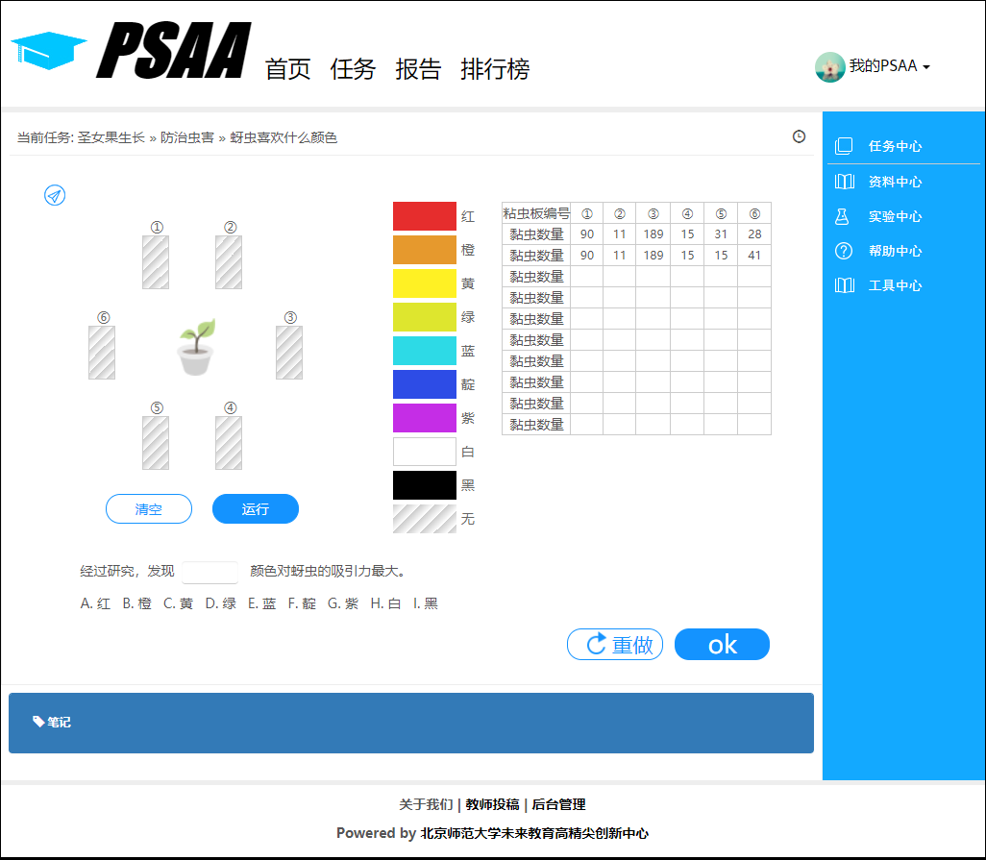
问题解决能力测评
弥补纸笔测试在动态问题解决能力评测上的不足
化学
物理
生物

Slide 26
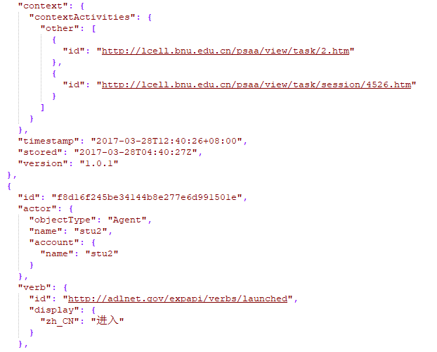
问题解决能力测评
通过日志文件对学生行为进行记录分析
行为特征：
-次序特征
-时间特征
-交互特征

Slide 27
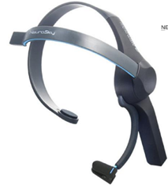
EEG设备捕捉课堂学习过程
通过对学生脑电信号的捕捉，记录学生课堂注意力的变化

Slide 28
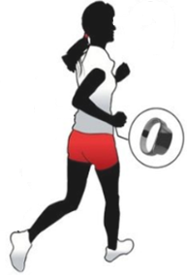
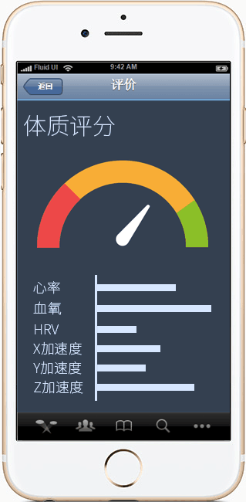
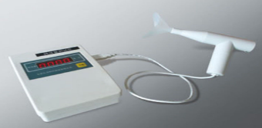
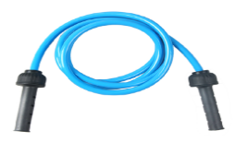
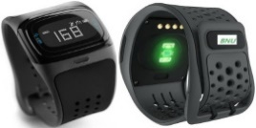
课堂外学生体质健康的追踪记录
利用可穿戴设备，检测学生的体质健康
学校/家长
医生
Bluetooth
心跳、血液含氧量等指标的监测
3G/4G
数据分析模型
手机 APP
手机终端模块
数据分析模块
智能可穿戴设备

Slide 29
总结
智慧学伴汇聚了多维度的信息与功能
期中期末课业成绩
平时微测、微课使用情况
课后一对一辅导
心理健康测量
问题解决能力
课堂注意力采集
体质健康
…

Slide 30
谢谢
北京师范大学未来教育高精尖创新中心
张立山
lishan@bnu.edu.cn

